Slide 1
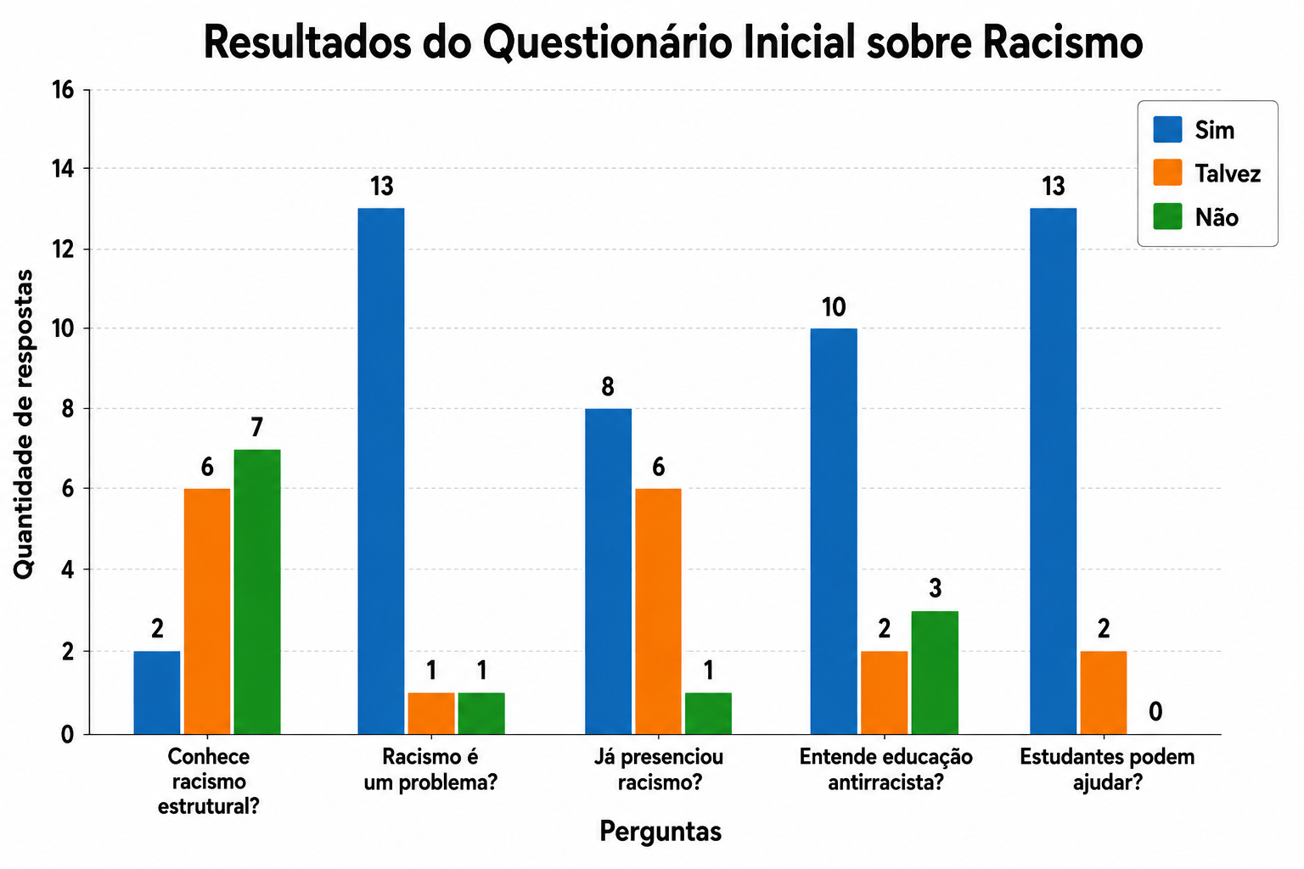
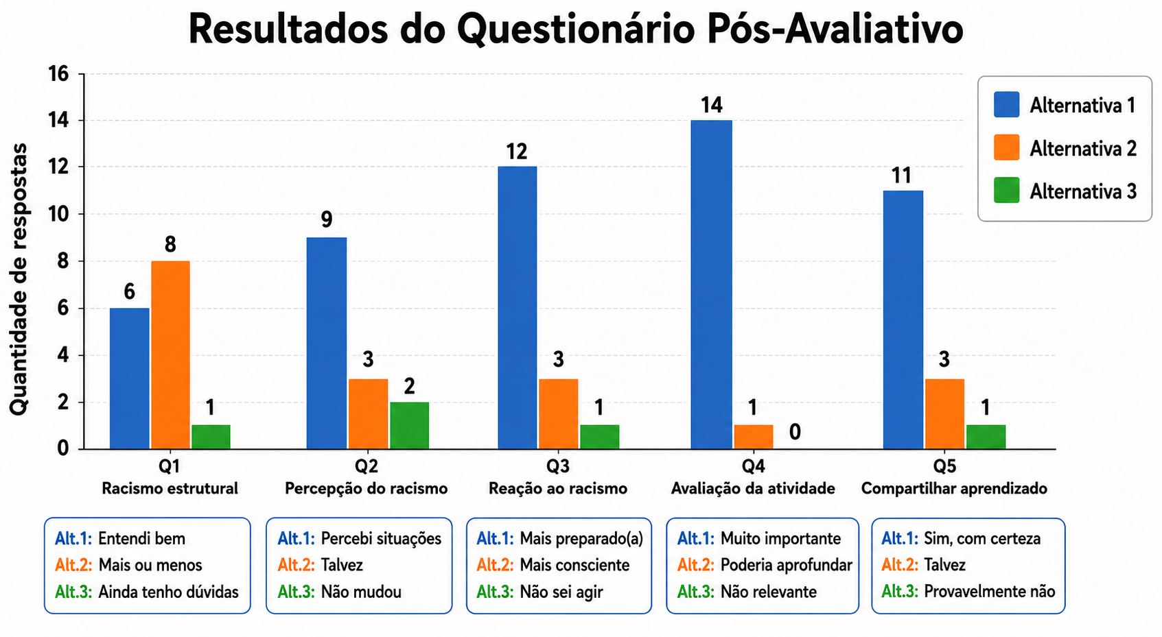
EDUCAÇÃO ANTIRRACISTA NO AMBIENTE ESCOLAR:
PERCEPÇÕES DE ESTUDANTES SOBRE O RACISMO⁽¹⁾
Maria Valéria da Silva Barbosa ⁽² ; Andréia Freitas da Silva ⁽³⁾; Cleylton Rodrigues da Costa ⁽⁴⁾.
(1) Trabalho desenvolvido no Programa de Iniciação Científica (PIC) da Faculdade Evolução Alto Oeste Potiguar;
(2) Estudante de Administração; Faculdade Evolução Alto Oeste Potiguar – FACEP; Pau dos Ferros/RN valmariasilva53@gmail.com;
(3) ) Estudante de Administração; Faculdade Evolução Alto Oeste Potiguar – FACEP; Pau dos Ferros/RN andreiasiiilva8@gmail.com;
(4) Doutor em Ciências Sociais; Faculdade Evolução Alto Oeste Potiguar- FACEP, Pau dos Ferros/RN.
RESUMO
Introdução: O racismo estrutural permanece presente na sociedade brasileira, manifestando-se em práticas sociais, culturais e institucionais que afetam diretamente a população negra. Nesse contexto, discutir o tema no ambiente escolar torna-se fundamental para promover conscientização, reflexão crítica e incentivo a práticas antirracistas entre os estudantes, especialmente diante da obrigatoriedade do ensino da História e Cultura Afro-Brasileira estabelecida pela Lei nº 10.639/2003. A escola possui papel importante na formação cidadã, contribuindo para a construção de valores ligados ao respeito, à igualdade e à diversidade. Segundo Ribeiro (2019), a educação antirracista é essencial para combater desigualdades históricas e promover transformação social. Objetivo: Relatar a experiência de uma ação extensionista desenvolvida em uma escola, buscando analisar a percepção dos estudantes sobre o racismo antes e após a realização de uma roda de conversa educativa. Método: Trata-se de um relato de experiência com abordagem descritiva e quantitativa, realizado na Escola Municipal Maria Augusta de Carvalho, localizada em São Miguel, Rio Grande do Norte. Participaram da ação 15 estudantes, os quais responderam dois questionários estruturados: um aplicado antes da atividade e outro após a realização da roda de conversa. As perguntas abordavam racismo estrutural, situações discriminatórias e formas de enfrentamento ao preconceito. Após a aplicação inicial, foi realizada uma palestra dialogada com espaço para participação dos estudantes e compartilhamento de experiências. Em seguida, aplicou-se um formulário pós-avaliativo para identificar possíveis mudanças de percepção acerca do tema. Os dados foram analisados de forma descritiva por meio da comparação entre as respostas obtidas nos dois momentos da atividade. Resultados: Os resultados demonstraram avanços na compreensão dos estudantes sobre o racismo estrutural e a importância da educação antirracista. No questionário inicial, parte dos participantes relatou não compreender totalmente o conceito de racismo estrutural. Após a atividade, observou-se aumento no número de estudantes que afirmaram compreender melhor o tema e reconhecer situações de racismo presentes no cotidiano. Além disso, a maioria relatou sentir-se mais preparada para reagir diante de práticas discriminatórias e considerou a atividade importante e esclarecedora. Conclusão: Conclui-se que ações educativas voltadas à discussão sobre racismo possuem impacto relevante na conscientização estudantil e no fortalecimento de práticas antirracistas no ambiente escolar. A atividade possibilitou reflexão crítica, participação ativa dos estudantes e ampliação do conhecimento sobre desigualdades raciais, evidenciando a importância de ampliar espaços educativos voltados à promoção da igualdade racial e ao combate ao preconceito.
PALAVRAS-CHAVE: Educação Antirracista; Racismo Estrutural; Conscientização Social.
Figura 1 – Questionário Inicial: Resultados obtidos antes da realização da atividade educativa.
Fonte: Dados da Pesquisa (2026)
Figura 2 – Questionário Pós-Avaliativo: Resultados obtidos após a realização da atividade educativa.
Fonte: Dados da Pesquisa (2026)
REFERÊNCIAS:
Brasil. Lei nº 10.639, de 9 de janeiro de 2003. Altera a Lei nº 9.394, de 20 de dezembro de 1996, para incluir no currículo oficial da Rede de Ensino a obrigatoriedade da temática “História e Cultura Afro-Brasileira”. Diário Oficial da União: seção 1, Brasília, DF, 10 jan. 2003.
Ribeiro, Djamila. Pequeno manual antirracista. São Paulo: Companhia das Letras, 2019.

